Slide 1


2024
HOLDING
“GOMEL MEAT& DAIRY COMPANY”

Slide 2
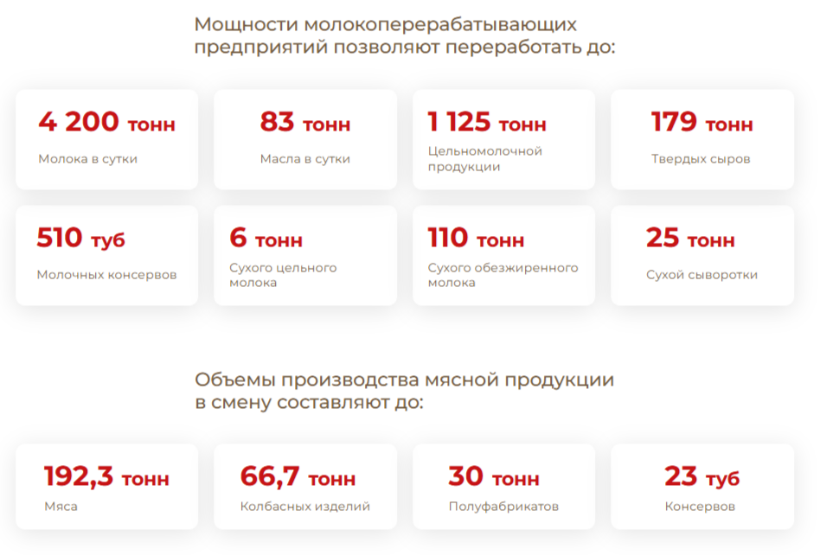
Холдинг «Гомельская Мясо-Молочная Компания» — крупнейшая в Республике Беларусь компания по производству мясо-молочной продукции
Мощности молокоперерабатывающих предприятий позволяют переработать:
4200 тонн
Молока
в сутки
83 тонн
Масла
в сутки
1125 тонн
Цельномолочной продукции
179 тонн
Твердых сыров
510 туб
Молочных консервов
6 тонн
Сухого цельного молока
110 тонн
Сухого обезжиренного молока
25 тонн
Сухой сыворотки
Объемы производства мясной продукции в смену
192,3 тонн
Мяса
66,7 тонн
Колбасных изделий
30 тонн
Полуфабрикатов
23 туб
Консервов

Slide 3
Структура холдинга
Молокоперерабатывающие предприятия - 7
ОАО «Милкавита»
Государственное предприятие «Мозырские молочные продукты»
ОАО «Туровский молочный комбинат»
СООО «Белсыр»
ОАО «Рогачевский молочно-консервный комбинат»
Филиал
Калинковичский молочный комбинат
Филиал
Октябрьский молочный завод
ОАО «Милкавита»
OJSC "Milkavita"
Государственное предприятие «Мозырские молочные продукты»
UE “Mozyr Dairy Products”
ОАО «Туровский молочный комбинат»
OJSC «Turov Dairy combine"
СООО «Белсыр»
JLLC“Bel Syr”
ОАО «Рогачевский молочно-консервный комбинат»
OJSC " Rogachev milk canning plant "
Мясоперерабатывающие комбинаты - 4
ОАО «Калинковичский мясокомбинат»
ОАО «АФПК «Жлобинский мясокомбинат»
ООО «Вахавяк плюс»
ЗАО «Партнер и К»

Slide 4









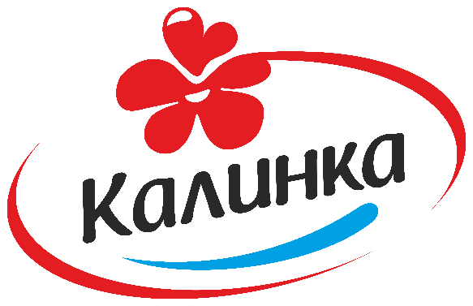



Знаменитые бренды предприятий Холдинга

Slide 5
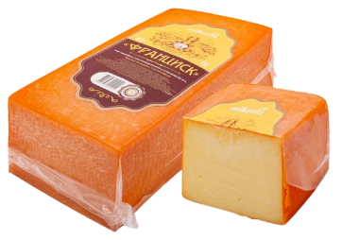
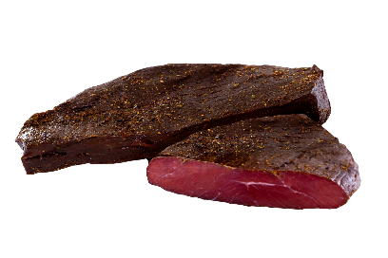
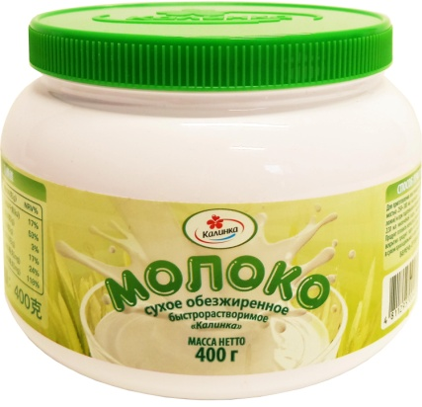
Непрерывное совершенствование системы менеджмента и качества
система менеджмента безопасности на основе анализа опасностей
и критических контрольных точек (НАССР), соответствующая требованиям СТБ 1470;
система менеджмента качества СТБ ISO 9001;
система менеджмента окружающей среды, соответствующая требованиям СТБ ISО 14001;
система менеджмента безопасности пищевых продуктов,
соответствующая требованиям СТБ ISO 22000;
система менеджмента безопасности пищевых продуктов, соответствующая требованиям международного стандарта FSSC 22000;
система менеджмента здоровья безопасности труда
при профессиональной деятельности ISO 45001;
система добровольной сертификации «Халяль

Slide 6

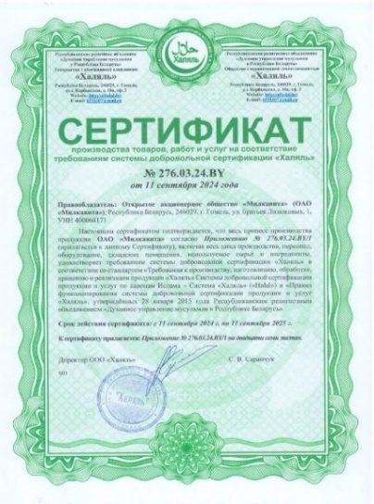
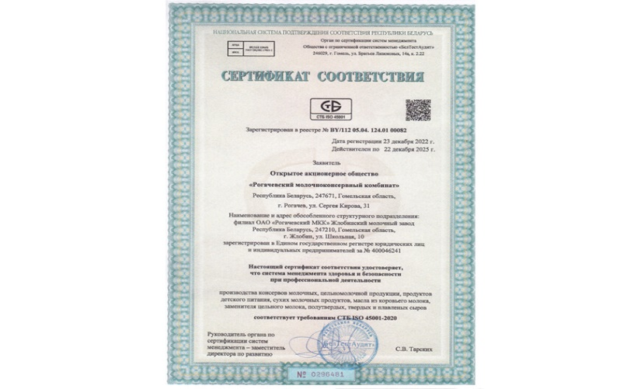
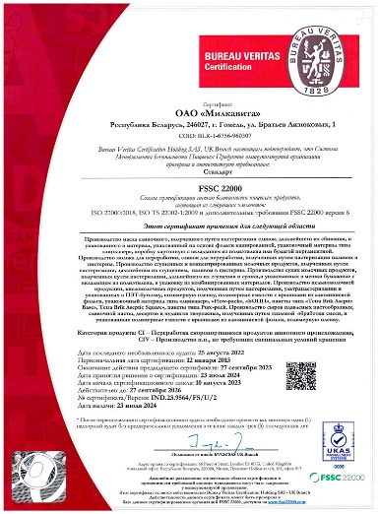
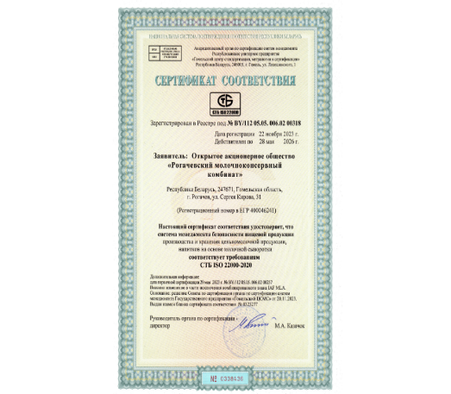
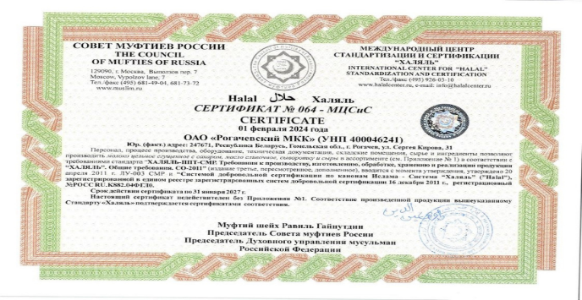
Качество продукции подтверждено сертификатами соответствия
Качество продукции подтверждено сертификатами соответствия
Мы уделяем внимание качеству продукции на всех этапах.
На предприятиях холдинга контроль качества ведётся на всех стадиях производства, начиная с заготовки сырья в сельхозорганизациях
Входной контроль качества сырья и компонентов на предприятиях
Далее продукция контролируется на каждом этапе производства (технологического процесса)

Slide 7
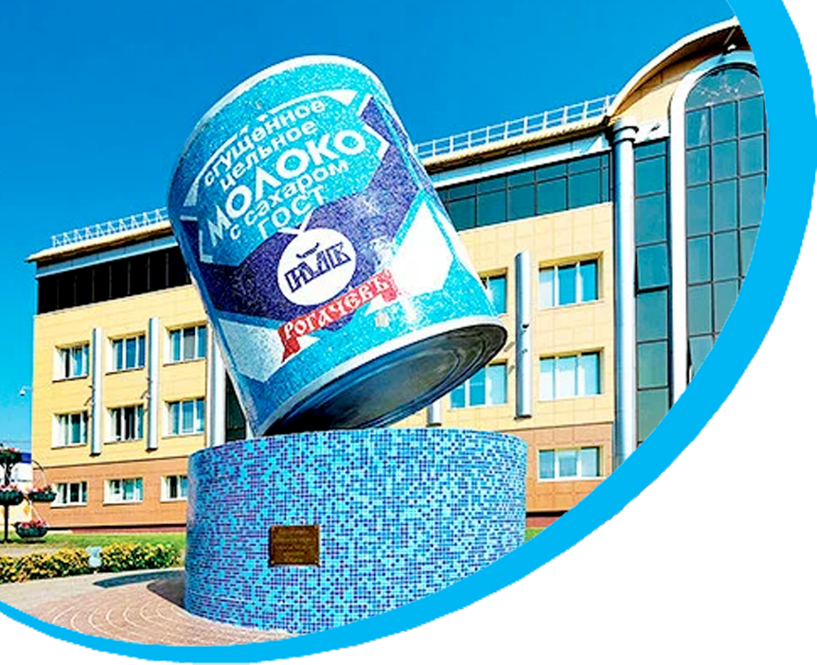
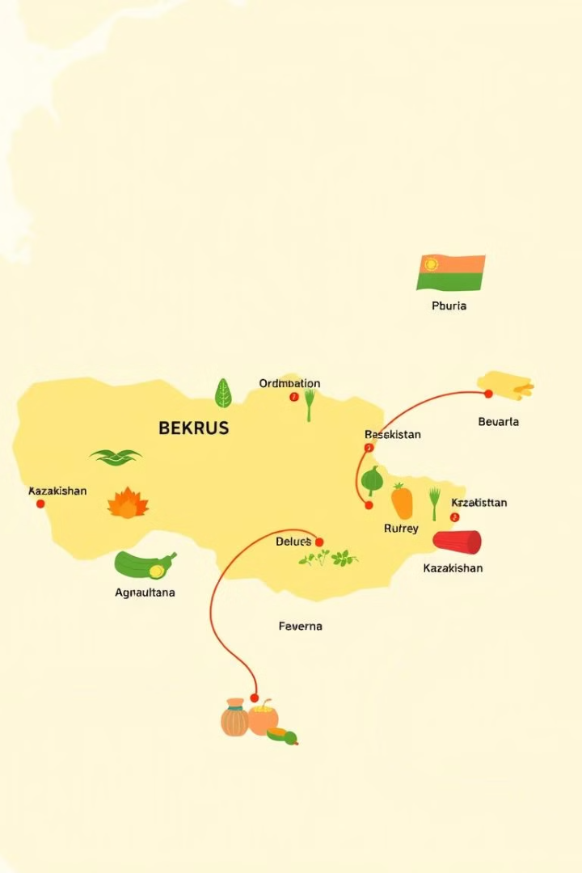

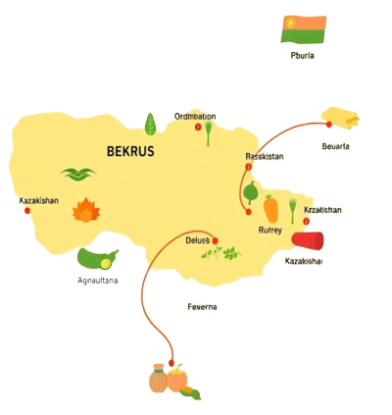

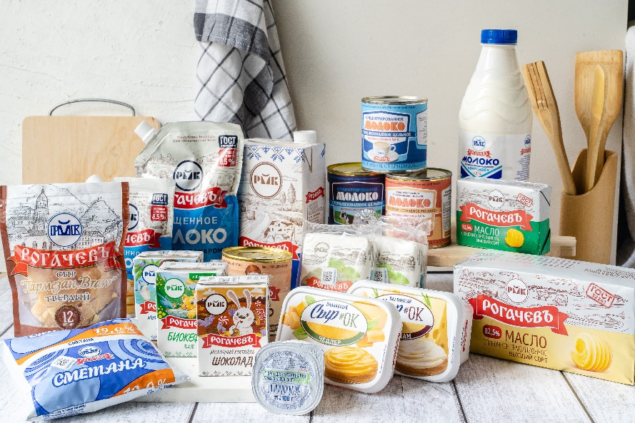


ОАО «Рогачевский молочно-консервный комбинат»
Предприятие перерабатывает в среднем до 1,5 тысячи тонн молока в сутки (включая филиалы) производит до 500 туб консервов в сутки, которые знают во всем мире.
Так же, производится 30 тонн сыра в сутки и еще широчайший ассортимент цельномолочной продукции и масла. Как подтверждение высокого качества, продукции ОАО «Рогачевский МКК» Молоко цельное сгущенное
с сахаром массовой долей жира 8,5% присвоен
Государственный знак качества в 2024 году.
https://rmkk.by
ОАО «РММК»
Филиалы Рогачевского молочно-консервного комбината - лучшие по качеству в нашей стране и в СНГ предприятие по производству сухих молочных продуктов и масла сливочного.

Slide 8
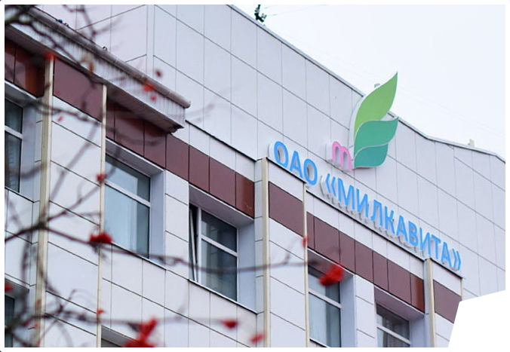
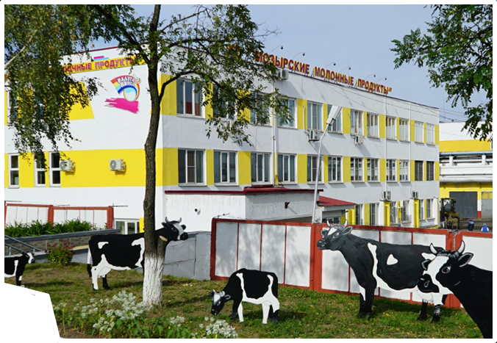


ОАО «Милкавита»
ГП «Мозырские МП»
ОАО «Милкавита» - один из лидеров нашей страны по производству цельномолочной продукции.
В сутки предприятие выпускает до 300 тонн. А элитные (твердые) сыры (типа Пармезан, Франциск и др.-
производят до 100 тонн
в месяц)
не уступают по качеству
знаменитым итальянским
и швейцарским сырам.
ГП «Мозырские МП» - перерабатывает всего 370 тонн сырья молока в сутки, тем не менее более 60 % продукции экспортирует.
Это высококачественная
цельномолочная
продукция, сухое
обезжиренное молоко
и масло сливочное.
ОАО «Милкавита»
ГП «Мозырские МП»
https://milkavita.by
https://mmp.by

Slide 9
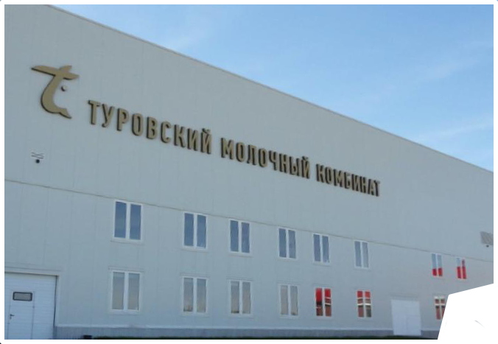
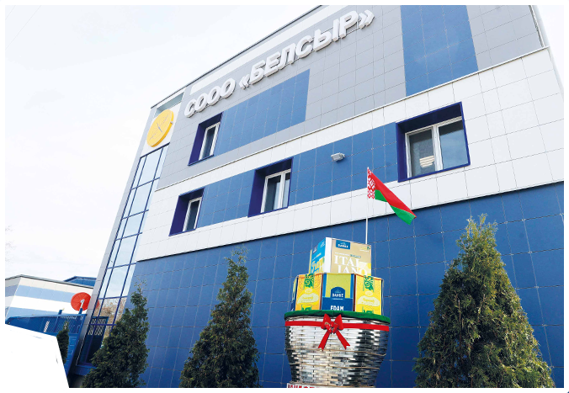


ОАО «Туровский МК»
СООО «Белсыр»
ОАО «Туровский МК» - единственный в Республике Беларусь завод по производству мягких сыров по итальянской технологии. Предприятие может перерабатывать до 800 тонн молока в сутки. Годовая мощность по производству сыров составляет до 40 тыс.тонн. Вырабатывает широчайший ассортимент мягких сыров: Моцарелла,
Рикотта, Провола, Скаморца,
Маскарпоне, Кремчизы, Творожные
сыры и популярные полутвердые
европейские сорта сыров
- эдам, гауда, сулугуни.
СООО «Белсыр» - производства уникальных продуктов для питания всех категорий населения, основанных на производстве использовании сывороточных белков.
Предприятие перерабатывает до 300 тонн молока в сутки: продукты кисломолочных обезжиренных с высоким
содержанием белка
EXPONENTA, масло и
твердый сыр.
ОАО «Туровский МК»
СООО «Белсыр»
https://turovmilk.by
https://belsyr.by

Slide 10
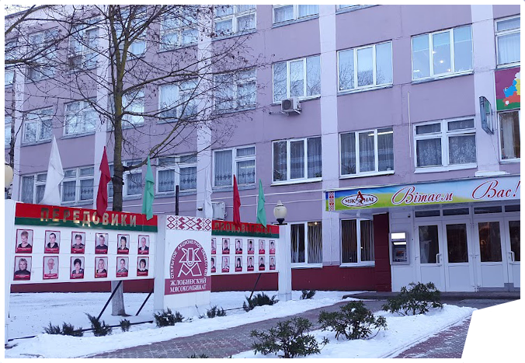
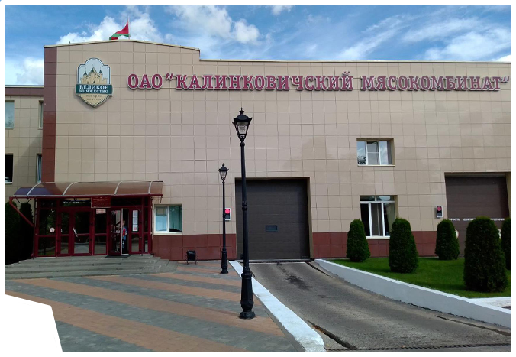


ОАО «АФПК
«Жлобинский мясокомбинат»
ОАО «Калинковичский мясокомбинат»
ОАО «АФПК «Жлобинский мясокомбинат» - предприятие производит широкий ассортимент мясных и колбасных изделий: 110 наименований колбасных изделий и копченостей, полуфабрикаты, консервы, в том числе
по ГОСТу. Производственная
мощность в смену:
76 тонн мяса, 24 тонн колбас и
10 тыс. туб консерв
Предприятие полного цикла
от убоя до выпуска готовой
продукции.
ОАО «Калинковичский мясокомбинат» производит 64,3 тонны мяса в смену из которого выпускается широчайший ассортимент колбасных изделий, полуфабрикатов, копченостей и пельменей. Кроме этого, на предприятии выпускается
в среднем 24 туб мясных
консервов в сутки.
Широкий ассортимент
консервов (особым
спросом пользуется
консервы по ГОСТу.
ОАО «АФПК «Жлобинский мясокомбинат»
ОАО «Калинковичский
мясокомбинат»
https://gmk.by
https://kmk.by

Slide 11
Участие в международных выставках
Продукция производителей холдинга активно участвует в международных выставках продуктов питания. Наша продукция отмечена дипломами, наградами и медалями за высокое качество и инновации. Эти достижения способствуют повышению узнаваемости бренда и укреплению позиций на международных рынках.

Slide 12


ОАО
«УПРАВЛЯЮЩАЯ КОМПАНИЯ ХОЛДИНГА
«ГОМЕЛЬСКАЯ МЯСО-МОЛОЧНАЯ КОМПАНИЯ»
СПАСИБО ЗА ВНИМАНИЕ!
Республика Беларусь 246017 г. Гомель, ул. Б. Лизюковых , 1
тел. +375 232 23 73 30 , факс +375 232 23 73 10
Отдел ВЭД, сбыта и маркетинга
E-mail: ves@holding-gomel.by
Тел. +375 232 23 73 02, +375 232 23 73 22
ОАО «УКХ «Гомельская мясо-молочная компания»
https://holding-gomel.by

